Slide 1
Konkurs fotograficzny „Osobliwości przyrodnicze Bełchatowa i okolic”
Maciej Tataruda

Slide 2
Wstęp
Bełchatów oraz jego okolice to piękne miejsce. Można tu zobaczyć wiele czarujących zjawisk. Zdjęcia, które przedstawiam, były wykonane pod wpływem chwili. Niecodzienne spojrzenie na świat oraz emocje, które towarzyszyły mi przy robieniu owych zdjęć, zostaną zaprezentowane w następnych slajdach.

Slide 3
„Krwisty zachód”
Wiosenny spacer. Wyszedłem z domu, aby się przewietrzyć i popatrzeć na piękne widoki okolic Mazur. Ku swojemu zdziwieniu na horyzoncie zobaczyłem imponujący zachód słońca. Odruchowo sięgnąłem po telefon, aby uwiecznić to ulotne zjawisko.

Slide 4
„Zachód z okna”
Uwielbiam to, co jest mi bliskie, co mogę obserwować z mojego okna. Najchętniej podziwiam zachody słońca. Lubię je mieć w zasięgu wzroku.

Slide 5
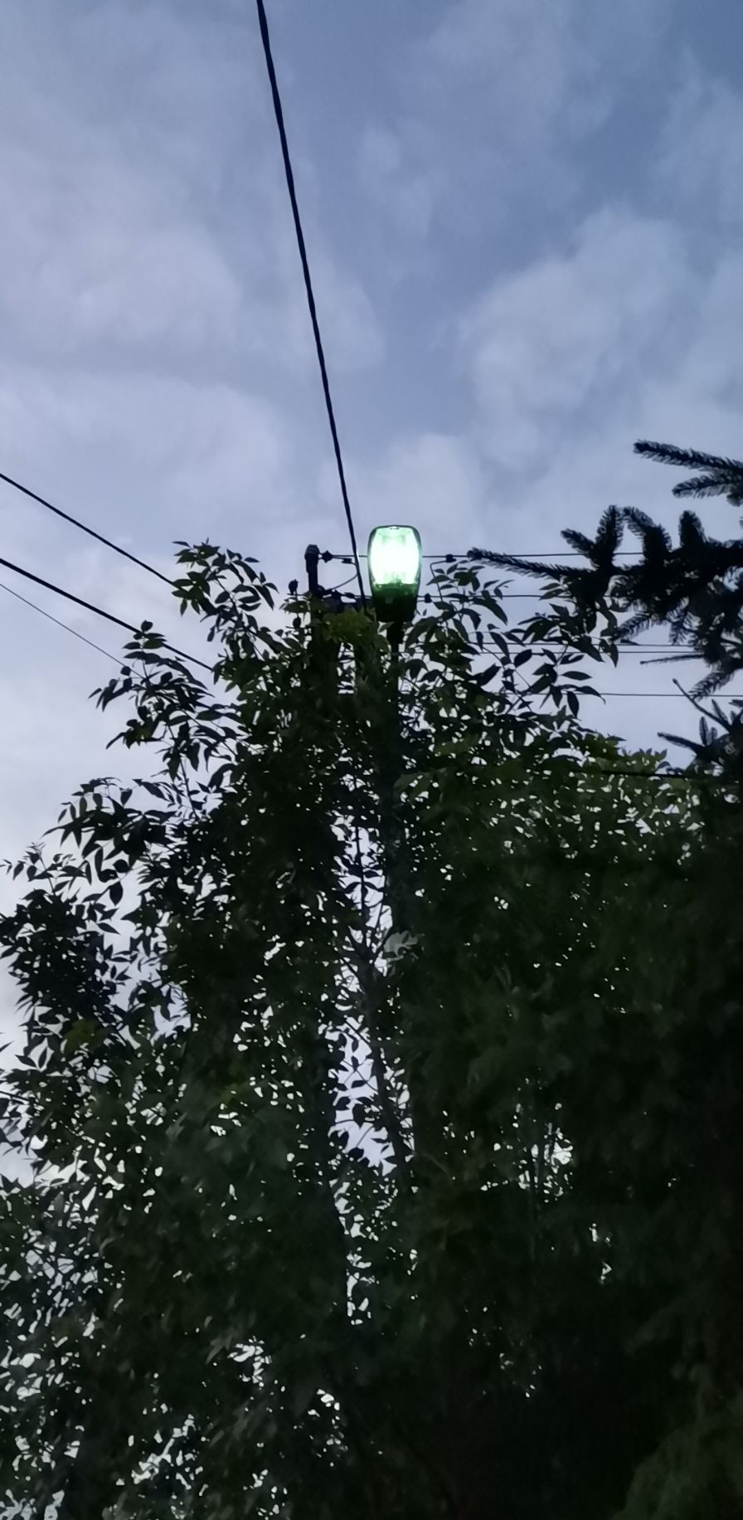
„Narodziny światła”
Pochmurny dzień lata 2020 roku. Spacerując po ulicach Grocholic natrafiłem na lampę. Rozświetliła się idealnie nade mną. Kolor światła oraz to, że wokół niego był tak idealny widok, sprowokowały mnie do upamiętnienia tamtej chwili.

Slide 6
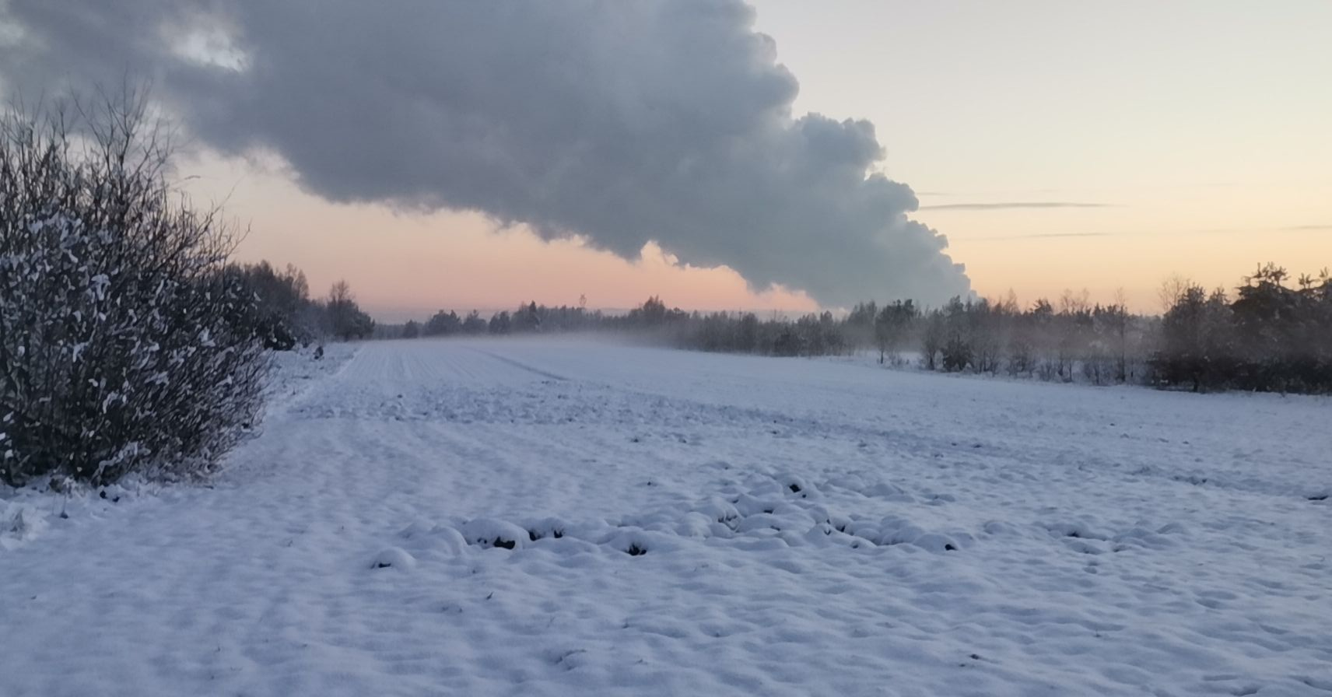
„Chmura śniegu”
Zimowy spacer. Przechadzałem się między polami. Zauważyłem olśniewający krajobraz: z kominów elektrowni Bełchatów unosił się dym. Nie spodziewałem się, że śnieg i dym stanowią tak świetny duet.

Slide 7
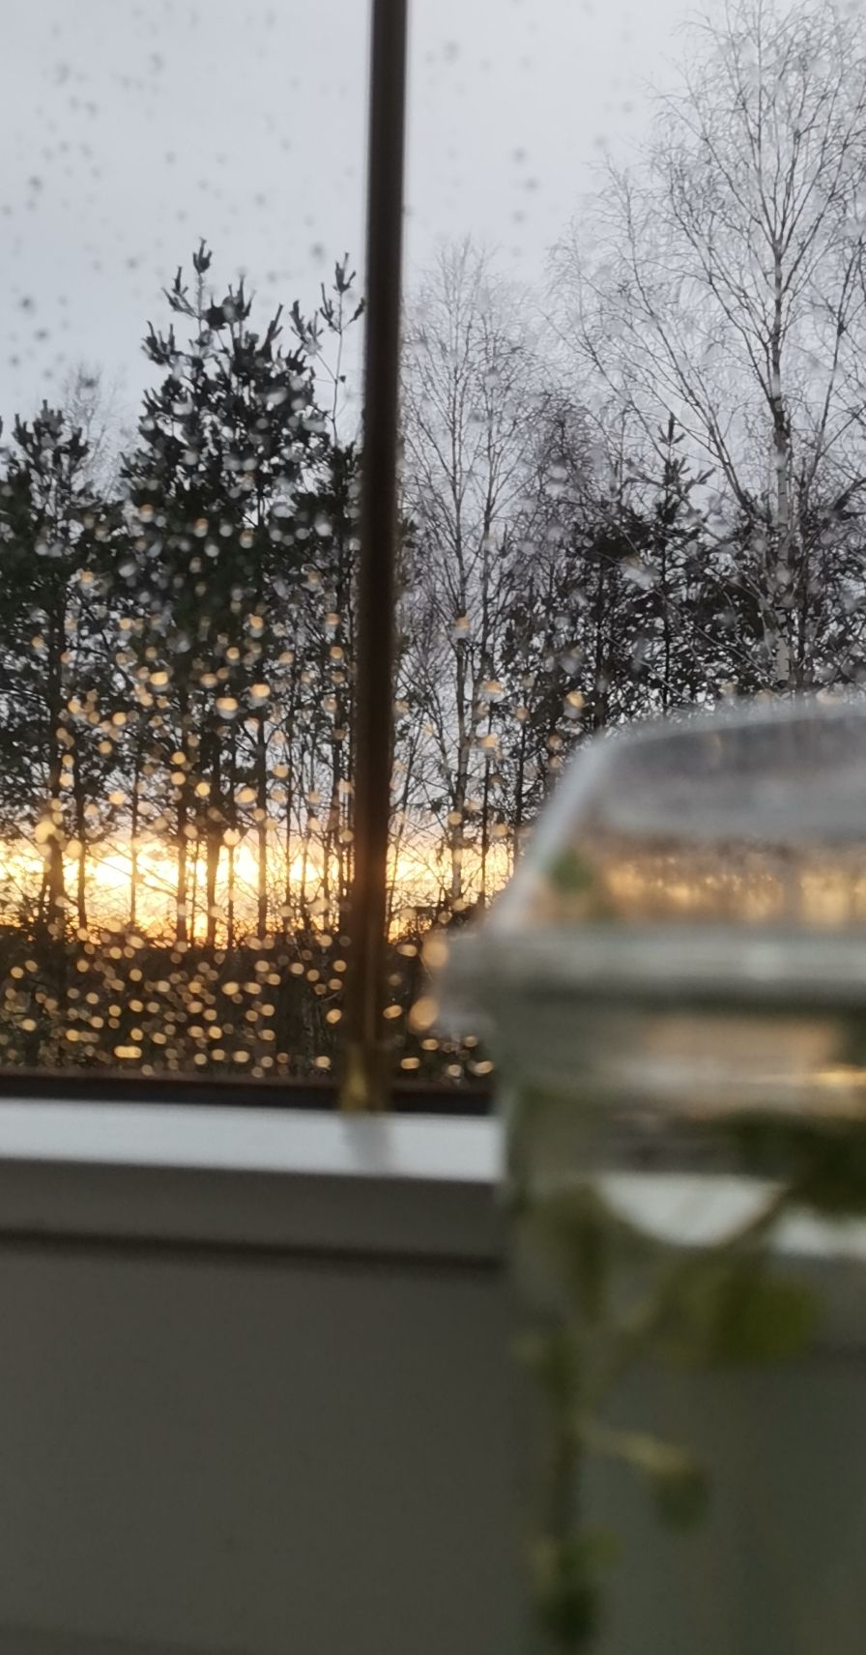
„Słoneczna zabawa”
Z mojego okna można dostrzec każdą zmianę pogody. W chwilę po deszczu, który ozdobił szyby kroplami, słońce zaczyna bawić się w chowanego. To wyłania się zza drzew, to chowa się za nimi.

Slide 8
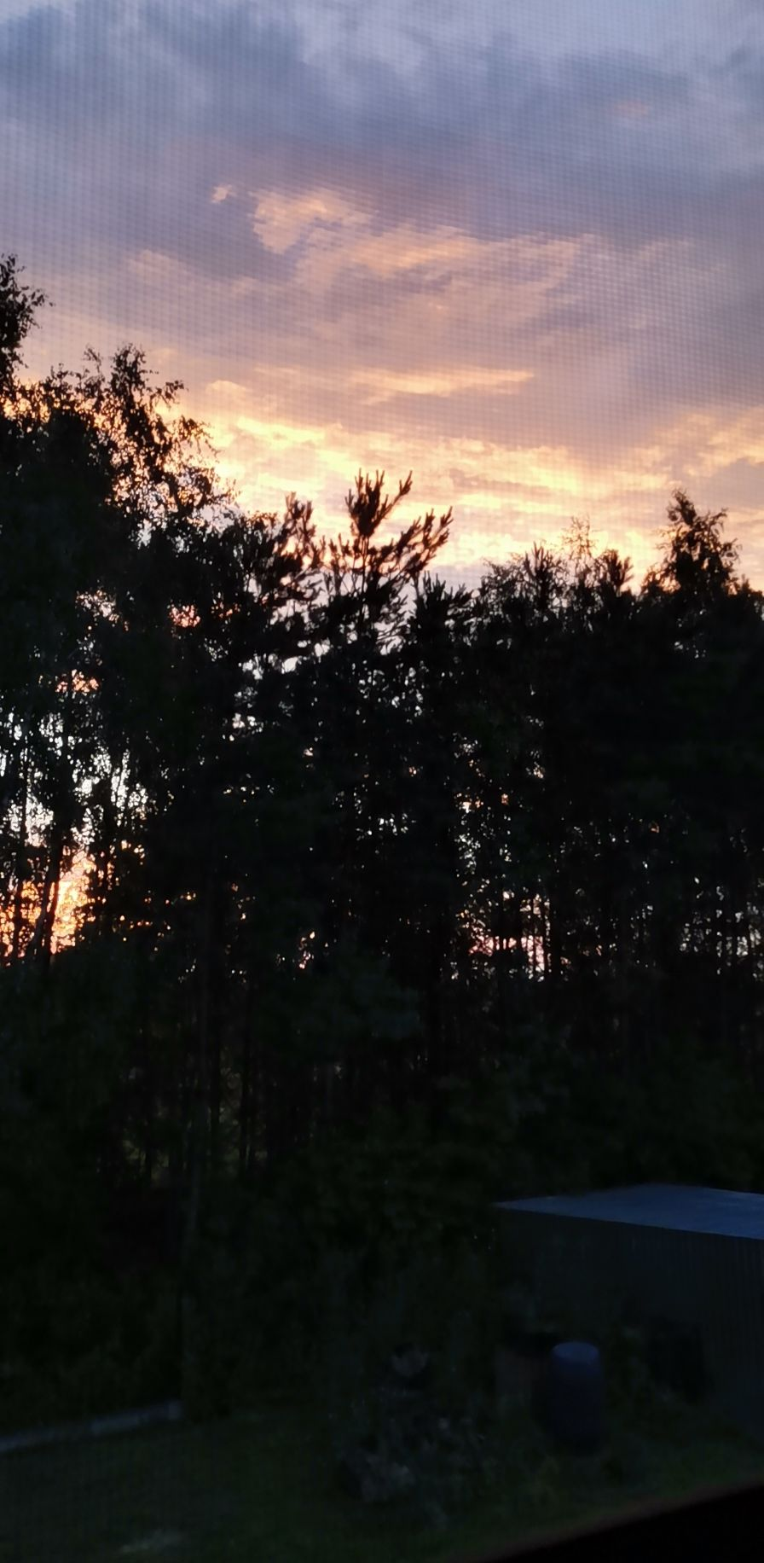
„Przyszłość w przestworzach”
Jesienny odpoczynek. Pewnego wieczoru usiadłem na parapecie. Rozmyślałem nad przyszłością i nad sobą w niej. Myśli pobiegły ku starości. Nagle ujrzałem, że zachodzi słońce. Odbiło piętno na chmurach i ukazało swój blask. Pomyślałem, że kończące się życie może być tak zdumiewające i wzruszające, jak kończący się dzień.

Slide 9
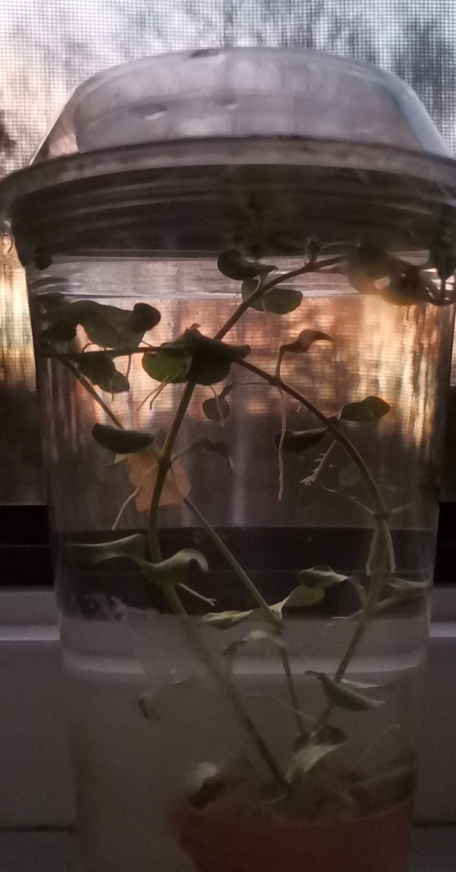
„Wodna roślinność”
Wolę kontakt z przyrodą niż kontakt z ludźmi. Zakochałem się w tej roślinie od pierwszego wejrzenia, gdy zobaczyłem ją na wystawie. Zdecydowanie była królową ekspozycji. Od pięciu miesięcy towarzyszy mi ona w przemyśleniach i umila długie wieczory.

Slide 10
Zakończenie
Bełchatów i jego okolice to godne uwagi miejsca na Ziemi. Mimo tego, że współcześnie trudno dostrzec ich urodę, jestem przekonany, że warto jej poszukiwać. Zdjęcia przeze mnie wykonane dowodzą, że nie jest to niemożliwe. Wystarczy się rozejrzeć dookoła siebie.

